Slide 1





Taller
Reportes PROSOFT 2015
Noviembre 2015

Slide 2

Contenido
Criterios de revisión de reportes
Manejo de Cuenta Bancaria PROSOFT
Apertura de cuentas
Cierre de cuenta
Rendimientos, reintegros y reembolsos
Modificaciones y prórrogas
Notificaciones
Indicadores de impacto
Evidencia física
Evidencia líquida
Dictamen financiero
Cierre del proyecto
Reporte de Avance/Final
Guía de llenado de formato electrónico

Slide 3
CRITERIOS DE REVISIÓN DE LOS REPORTES

Slide 4
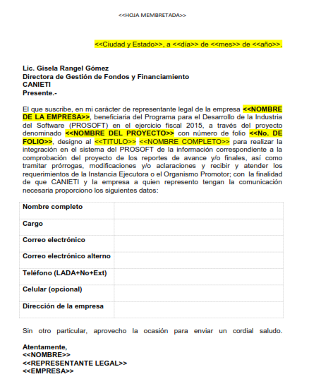
Criterios de revisión
de reportes
Oficio de asignación del Responsable del Proyecto
El beneficiario enviará una carta a CANIETI designando al responsable de la comprobación del proyecto, así como de atender los requerimientos de Secretaría de Economía o el Organismo Promotor.
Para ello deberá proporcionar los datos de contacto; en caso de cambiar el responsable durante la ejecución del proyecto deberá enviar un nuevo documento.

Slide 5
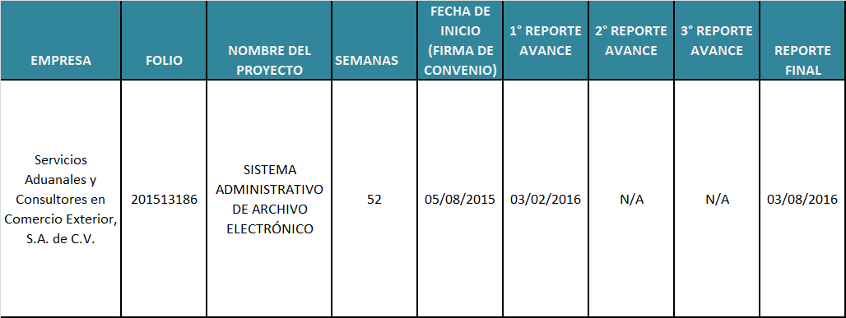
Criterios de revisión
de reportes
Datos Generales del Proyecto
Solicitud de apoyo
Nombre del proyecto: Sistema Administrativo de Archivo Electrónico
Folio (integrado por 9 a 10 dígitos) : 201513186
Duración en semanas: 52 semanas
Convenio
Fecha de inicio del proyecto (especificada en la hoja de firmas).
Fecha de cierre del proyecto (especificada en la plataforma de PROSOFT).
Formato notificación fechas de ejecución de proyectos

Slide 6
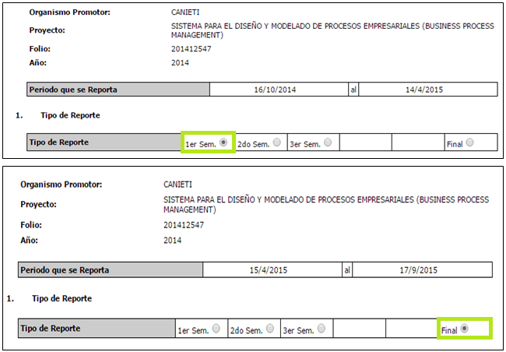
Criterios de revisión
de reportes
1. Fecha de inicio del proyecto
2. Fecha de cierre del proyecto
Pantalla s Tipo de Reporte

Slide 7
Criterios de revisión
de reportes
Presentación de reportes semestrales y/o finales
Conforme a las Reglas de Operación deberá presentar reportes semestrales, contados a partir de la fecha de firma de los convenios de asignación de recursos.
Es necesario identificar y programar las fechas proporcionadas por la plataforma del PROSOFT para la entrega de reportes de avance y final.
Si el periodo de ejecución del proyecto es menor o igual a 6 (seis) meses, no aplicará la presentación del reporte de avance semestral, debiéndose presentar únicamente el reporte final.
De preferencia no deberá generarse otro reporte hasta la revisión del primero, y así sucesivamente, de acuerdo al número de reportes que sean necesarios entregar durante la ejecución del proyecto.
ROP ,Objetivos y definiciones, Punto 3
XXXVII Y XXXVIII

Slide 8
Criterios de revisión
de reportes
Causales de sanción:
Presentar documentación falsa;
Utilizar el apoyo recibido para fines distintos a los autorizados, o aplicarlos inadecuadamente de manera que adviertan ineficiencia o deshonestidad;
No entregar los Reportes en los plazos establecidos;
No realizar las aportaciones que les corresponden conforme a la Solicitud de Apoyo aprobada;
Incumplir con la ejecución del proyecto, conforme a la solicitud de apoyo, aprobada, especialmente los impactos esperados previstos en la misma;
No permitir los trabajos de verificación o auditoría;
No entregar información o documentación requerida en los plazos establecidos;
No reintegrar el monto que determine la Instancia Ejecutora en tiempo y forma;
Incumplir con lo previsto en los instrumentos jurídicos suscritos;
Utilizar el recurso federal para beneficiar a los accionistas y/o representantes legales de los Beneficiarios haciendo uso de proveedores vinculados a ellos, y
Incumplir cualquier otra obligación o deber jurídico previsto en las presentes Reglas, sus anexos, o requerimientos realizados por el Consejo Directivo y la Instancia Ejecutora.
ROP, Regla 21, Incumplimientos y sanciones

Slide 9
Criterios de revisión
de reportes
Observaciones:
En caso de que el OP o la S.E. tuviera observaciones sobre los Reportes y/o la documentación, se hará del conocimiento del responsable del proyecto a través del correo electrónico del beneficiario.
El BEN deberá subsanar las observaciones en un plazo máximo de 10 días hábiles; cuando este haya subsanado y enviado el reporte al Organismo Promotor a través del Sistema del PROSOFT, deberá informar al responsable del OP a través de correo electrónico.
La IE emitirá 3 (tres) ciclos de observaciones a los Reportes. Si después de dichos ciclos no se subsanaran las observaciones y/o se presentara documentación incompleta, la IE expondrá el caso ante el CD para que éste determine las acciones correspondientes de acuerdo a la Regla 21, fracción II, Sanciones de las ROP
COP 2015. Numeral 2.1.7.4, fracción VII y VIII

Slide 10
Criterios de revisión
de reportes
Ejercicio del Recurso
Los recursos se ejercen conforme a los montos por rubro de gasto establecidos en la solicitud de apoyo aprobada por el Consejo Directivo.
Retroactividad
Se podrá presentar documentación comprobatoria y justificativa del proyecto con fecha a partir del primero de enero en adelante, del ejercicio vigente en el que se apruebe la Solicitud de Apoyo hasta la fecha de cierre del proyecto.
ROP Regla 10 Monto de apoyo
Regla 12 Comprobación de recursos

Slide 11
MANEJO DE CUENTA BANCARIA PROSOFT

Slide 12
Apertura de cuenta
Las características de la cuenta bancaria deben ser las siguientes:
Ser una cuenta Bancaria PRODUCTIVA, que genere rendimientos, mismos que serán enterados a la Tesorería de la Federación de manera mensual.
La comisiones bancarias corren a cuenta del Beneficiario.
Debe destinarse únicamente a la administración de recursos federales recibidos del programa, por lo que no se deberán mezclar recursos de otras aportaciones, ya sea propios o de otros aportantes.
No deberán transferirse los recursos a instrumentos de inversión.
Clabe interbancaria.
Que pueda recibir fondos federales.
Que pueda emitir cheques.
Que pueda ser liquidable.
Todos los movimientos realizados en la cuenta deberán reflejarse en el estado de cuenta bancario.
COP 2015. 2.1.6.3 inciso b) Oficios de ministración de recursos
ROP Regla 20 Fracción II, inciso a) Cuenta bancaria exclusiva para recibir el apoyo federal

Slide 13




Apertura de cuenta
Bancos recomendados
Inbursa: CT EMPRESARIAL
Banamex: Cuenta Productiva Moneda Nacional.
BanRegio: Cuenta Bancaria Productiva generando intereses.
Bancomer: Moneda Nacional Productiva.
COP 2015. Numeral 2.1.9.2 Rubro II Sección Bancos

Slide 14
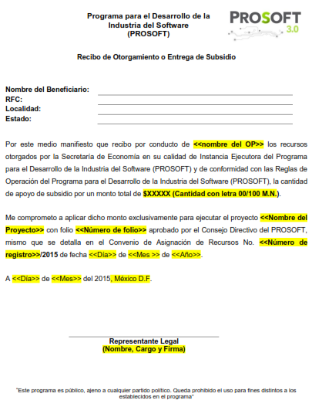
Ministración de Recurso Federal
Recibo de Otorgamiento y Entrega de Subsidio.
El Organismo Promotor realizará el depósito del recurso federal en la cuenta abierta por el beneficiario hasta recibir:
Contrato completo de apertura de la cuenta bancaria.
Carta de certificación de la cuenta bancaria.
Carta Bajo protesta de decir verdad en la cual se indica que la cuenta bancaria si cuenta con todas las características antes señaladas (ROP. Regla 20, Numeral II, inciso a) y en COP 2015, 2.1.6.1 , Punto I, inciso 1).
Estado de cuenta o detalle de movimientos que refleje saldo en ceros.
Recibo de pago y/o factura. (ROP. Regla 20, Numeral II, inciso c) y en COP 2015 2.1.6.4, Numeral II
El recibo de otorgamiento (enviar 4 tantos firmados por el representante legal en original con firma autógrafa).
Estos documentos deberán ser enviados vía correo electrónico al Organismo Promotor, y éste notificará al beneficiario el pago a través de un oficio, el cual deberá ser acusado de recibido por el representante legal.
Formato Recibo de otorgamiento

Slide 15
Cierre de cuenta
Devengo del recurso federal
Convenio asignación de recursos
Los apoyos se considerarán devengados cuando se haya constituido la obligación de entregar el recurso al beneficiario por haberse acreditado su elegibilidad ante el Consejo Directivo del PROSOFT antes del 31 de diciembre del ejercicio fiscal que corresponda, con independencia de la fecha en que dichos recursos se pongan a disposición para el cobro correspondiente.
DÉCIMA PRIMERA
El presente Convenio tendrá una vigencia hasta el 31 de diciembre del 2015, contada a partir de la fecha de su firma, o hasta en tanto se cumpla con las disposiciones a cargo de el ORGANISMO PROMOTOR y de el BENEFICIARIO, sin perjuicio de que los recursos provenientes del PROSOFT deberán devengarse a más tardar el 31 de diciembre de 2015, en términos de los artículos 54 de la Ley Federal de Presupuesto y Responsabilidad Hacendaria; 176 de su Reglamento; la Regla 20 fracción I; inciso o) de las REGLAS DE OPERACIÓN y demás disposiciones legales aplicables.
Los asuntos relacionados con el objeto de este Convenio que no queden expresamente previstos en sus cláusulas, ni en sus anexos, serán interpretados por la SECRETARÍA de común acuerdo con las PARTES, haciendo constar sus decisiones por escrito.
ROP, Regla 16 Recursos devengados

Slide 16
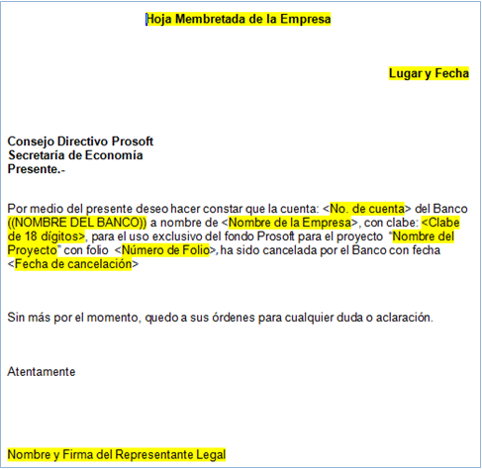
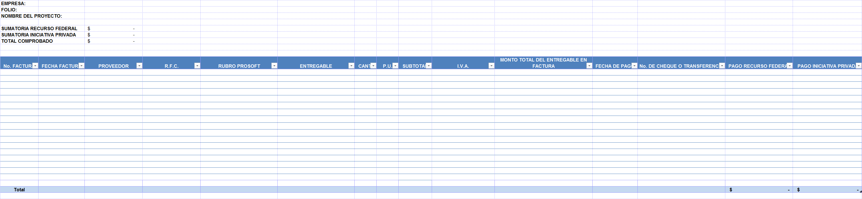
Cierre de cuenta
Debe presentar la siguiente información
Estados de cuenta desde que se recibió el recurso hasta que la cuenta haya sido cancelada.
Carta de cancelación de cuenta bancaria proporcionada por el Banco.
Constancia de cancelación de cuenta con saldo en ceros.
Relación de pagos federales.
Se reintegrará a la TESOFE los rendimientos generados.
Las comisiones y
gastos bancarios
los absorbe el beneficiario.
Formato Carta Cancelación de Cuenta
Formato Relación de Pagos Federales

Slide 17
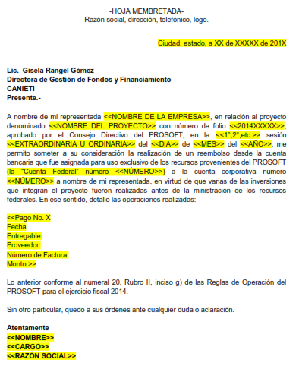
Reembolsos
Los reembolsos serán realizados por el beneficiario una vez que se haya obtenido la aprobación del Consejo Directivo, para lo cual la empresa tendrá que presentar a su Organismo Promotor la solicitud de reembolso especificando la siguiente información:
Conceptos de apoyo y entregables.
Montos.
Número de cuenta Federal.
Numero de cuenta destino.
Números de facturas , estados de cuenta y comprobantes de pago que realizó el beneficiario (éstos deben adjuntarse en la carta de solicitud de reembolso).
Asimismo, la Instancia Ejecutora o el Organismo Promotor podrá solicitar mayor información para su aprobación.
Formato Carta de Reembolso

Slide 18
RENDIMIENTOS Y REINTEGROS

Slide 19
Rendimientos
El pago de rendimientos (Intereses de la cuenta productiva) debe realizarse de la siguiente manera:
El Beneficiario proporcionará a CANIETI los estados de la cuenta bancaria de PROSOFT.
El Beneficiario realizará el cálculo de rendimientos y lo enviará al Organismo Promotor para su validación.
Una vez que CANIETI apruebe el cálculo solicitará al BEN el pago de rendimientos; éste se realiza a través de una Línea de Captura generada por la TESOFE.
Es importante mencionar que una vez generada la línea de captura debe pagarse en un plazo no mayor a 2 días hábiles.
COP 2015. Numeral 2.1.9.1

Slide 20
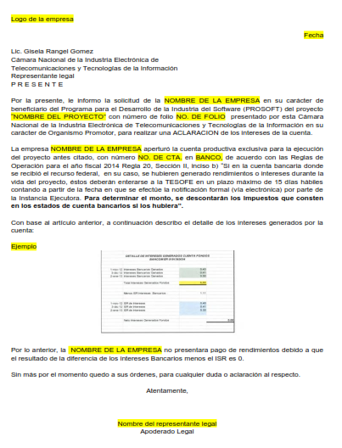
Rendimientos
Ejemplo
Formato Carta Aclaración de Rendimientos
a) Intereses ganados | $ 721.99
- ISR retenido | $ 106.27
Rendimientos finales | $ 615.72
b) Intereses ganados | $ 721.99
- ISR retenido | $ 721.99
Rendimientos finales | $ 0.00
En caso de que el interés ganado corresponda a la misma cantidad que el ISR no aplicará el entero de rendimientos, para lo cual la empresa remitirá a este Organismo Promotor justificando lo antes mencionado.
ROP. Regla 17, Sección II, inciso b)

Slide 21
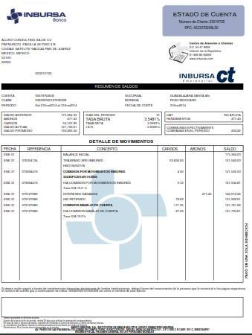
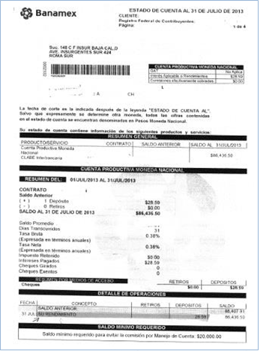
Rendimientos
Ejemplo Estado de Cuenta Productiva Inbursa
Ejemplo Estado de Cuenta Productiva Banamex

Slide 22
Rendimientos
Solicitud de línea de captura (rendimientos y reintegros)
El BEN deberá proporcionar a CANIETI los siguientes datos por correo electrónico:
Una vez realizado el pago, deberá de enviar al OP el comprobante original (Ventanilla); lo anterior para su correcta comprobación.
COP 2015. Numeral 2.1.9.2 Solicitud envío de línea de captura

Slide 23
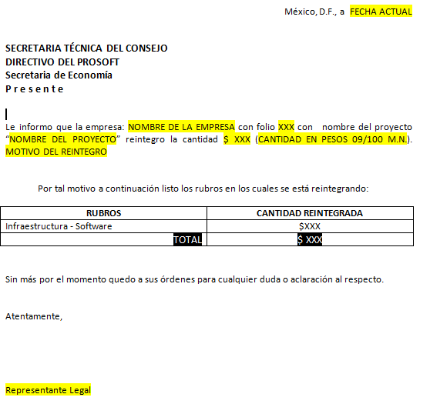
Reintegros
Formato Carta Motivo de Reintegro
1) Si el Recurso Federal no se devenga o comprueba correctamente, la I.E. determinará y solicitará el reintegro correspondiente para su pago a la TESOFE, mismo que será comunicado al beneficiario a través del Organismo Promotor (CANIETI).
2) Aplicará en caso de ahorros, comprobaciones parciales, cancelaciones y sanciones o por no documentar en el Reporte Final: metas, indicadores, entregables, así como los recursos no ejercidos o remanentes en la cuenta del PROSOFT.
Todo reintegro debe ir acompañado de su carta motivo y solicitud de linea de captura.
ROP, Regla 21, Rubro II, inciso d) Solicitud de reintegro

Slide 24

Reintegros
Penas por atrasos en reintegros
El Beneficiario que no reintegre los recursos en el plazo establecido en las presentes reglas, deberá pagar una pena por atraso multiplicando el importe no reintegrado oportunamente por el número de días naturales de retraso y la tasa diaria.
Tasa= 0.75%
En el caso de que el BEN no pague la pena, la IE informará a la TESOFE para que conforme a sus atribuciones aplique las infracciones y sanciones, sin menoscabo de las acciones legales que la SE pueda llevar a cabo.
ROP, Regla 18, Penas por atrasos en reintegros

Slide 25
MODIFICACIONES,
PRÓRROGAS Y/O ACLARACIONES

Slide 26
Modificaciones al proyecto
Modificaciones de entregables
Una vez ministrado el recurso se podrán solicitar en tiempo y toda vez que estas no afecten el impacto, la población objetivo acordados y no impliquen un incremento en el apoyo federal, ni comprometa recursos de ejercicios posteriores.
Para la modificación de entregables, se deberá validar que no se contraponga a lo establecido en el Anexo A de las ROP.
La solicitud deberá realizarse previa a la modificación del proyecto utilizando el formato definido en el Anexo I, y su aprobación se someterá a la autorización del Consejo Directivo del PROSOFT por lo menos con un mes de anticipación.
Solo aplicarán modificaciones de entregables; en caso de cambios en indicadores de impacto aplicarán solo sí no disminuyen los elementos en cantidad o calidad (empleos mejorados, potenciales, número de empresas atendidas); en caso contrario aplicaría un reintegro
COP 2015. Numeral 2.1.10.1 Solicitud de modificaciones de proyectos aprobados

Slide 27
Modificaciones al proyecto
Las modificaciones sólo podrán solicitarse si los BEN se encuentra en cumplimiento de sus obligaciones, por lo cual no se procesarán solicitudes si el BEN no está al corriente en la presentación de sus reporte avances, conforme a COP 2015 Numeral 2.1.10.1 Rubro II
En caso de existir reducción de número de entregables, calidad o precio implicará un reintegro calculado por la Secretaría de Economía
Si se realizará alguna modificación previa a la autorización del Consejo Directivo del PROSOFT, podrá implicar la cancelación y solicitud de reintegro del proyecto.
No se aceptan modificaciones si está vencida su fecha de entrega de reporte final.
COP 2015. Numeral 2.1.10.1 Solicitud de modificaciones de proyectos aprobados

Slide 28
Modificaciones al proyecto
La modificación de entregables deberá presentarse tanto en formato electrónico como en original con los siguientes requerimientos:
Carta dirigida aI O.P. en atención a la Lic. Gisela Rangel Gómez (Directora de Gestión de Fondos y Financiamiento).
Empresa beneficiaria, Nombre del proyecto y N° de folio.
Indicar si se trata de una modificación de entregables.
Descripción de los entregables, justificación del cambio.
El numeral correspondiente a modificaciones COP 2015 2.1.10.1
Firma del representante legal .
Impresa en hoja membretada, con logo y datos de contacto de la empresa.
COP 2015. Numeral 2.1.10.1 Solicitud de modificaciones de proyectos aprobados

Slide 29
Modificaciones al proyecto
Adjuntar Anexo I.
Cotización de los nuevos entregables conforme a los requerimientos de la
ROP vigentes:
Cotización formal, hoja membretada, datos generales de la empresa, dirigida al beneficiario, descripción del producto o servicio, indicar IVA, firmadas, vigentes). Si aplica, deberán ser acompañadas por la propuesta técnica y síntesis curricular
En caso de faltar cualquiera de los elementos anteriores no podrá ser enviado por el O.P. a la Secretaría de Economía para su aprobación.
NOTA.- Una vez obtenido el acuerdo de aprobación o rechazo del Consejo Directivo deberá de integrarse en los reportes en el concepto que aplique.
COP 2015. Numeral 2.1.3.1 , Rubro III, inciso b) Características de la documentación soporte que se anexa

Slide 30
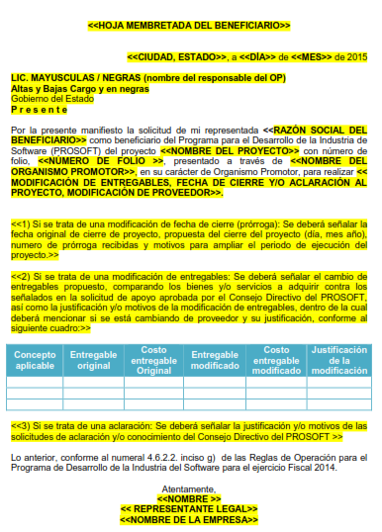
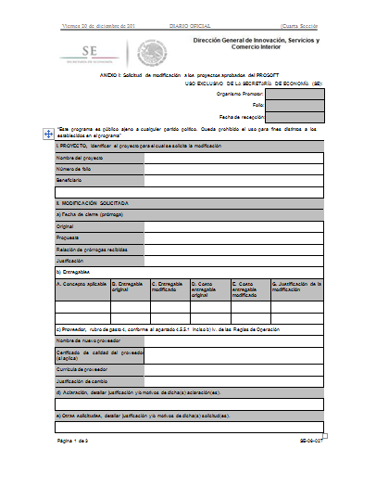
Modificaciones al proyecto
Formato Carta Modificación de Entregables
Formato Anexo I

Slide 31
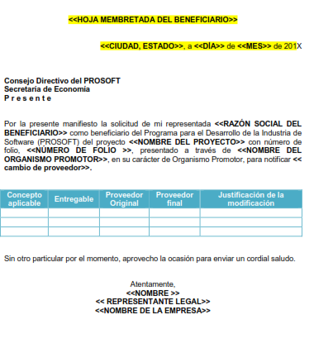
Modificaciones al proyecto
Cambio de proveedor
El cambio de proveedor deberá comprobarse sólo en el sistema mediante: carta de justificación de cambio de proveedor, cotizaciones soporte, C.V. y R.F.C. del nuevo proveedor.
El documento deberá contener:
Empresa beneficiaria, Nombre del proyecto y N° de folio.
Indicar que se trata únicamente de un cambio de proveedor.
Agregar la justificación del cambio.
Firma del representante legal.
Impresa en hoja membretada, con logo y datos de contacto de la empresa.
ROP, Regla 13, Rubro I, inciso b), Punto 4

Slide 32
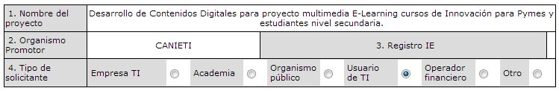
Modificaciones al proyecto
Cambio de proveedor para usuarios TI
Modificación de cambio de proveedor para proyectos Usuarios de TI
Si el beneficiario es “Usuario de TI” y desea realizar un cambio de proveedor tendrá que solicitar la autorización del Consejo Directivo del PROSOFT antes de la ejecución del proyecto. Para ello tendrá que dirigir una carta al Organismo Promotor en atención a la Lic. Gisela Rangel con la justificación detallada de la modificación, dicha solicitud deberá incluir:
Anexo I
Cotización del nuevo proveedor (incluyendo R.F.C.) la cual deberá cumplir con los requisitos detallados en las ROP y COP 2015 (En hoja membretada, con fecha, firma, etc.).
Certificación, evaluación formal, o verificación en un modelo o Norma de Calidad de acuerdo a las ROP, numeral 13, inciso I de acuerdo al tipo de desarrollo que corresponda.

Slide 33
Prórrogas al proyecto
Podrán someterse prórrogas siempre y cuando el objetivo sea el cumplimiento de los entregables, y su aprobación se someterá a la autorización del Consejo Directivo del PROSOFT.
Se podrá solicitar hasta un máximo de 2 prórrogas con un tope de hasta 6 meses cada una.
Se deberán solicitar al OP a través de una carta junto con el anexo I, por lo menos con un mes de anticipación a la fecha de cierre del proyecto; CANIETI verificará el avance físico y financiero, así como la presentación de los reportes que correspondan al BEN.
Es indispensable estar al corriente en sus obligaciones y mostrar un avance considerable en el reporte a través del sistema, de lo contrario no se someterá la solicitud al Consejo Directivo.
No se aceptan modificaciones y prórrogas una vez vencida la fecha del cierre.
NOTA.- Una vez obtenido el acuerdo de aprobación o rechazo del Consejo Directivo deberá integrar la notificación junto con la solicitud en el concepto que aplique en el reporte de avance y final.

Slide 34
Prórrogas al proyecto
La carta “Solicitud de prórroga” deberá contener:
Empresa beneficiaria, Nombre del proyecto y N° de folio.
Indicar que se trata de una prórroga.
Fecha de inicio y fecha de cierre original.
El número de prórroga que se somete (Primera o Segunda).
Fecha de cierre propuesta (Máximo 6 meses posteriores a la fecha de cierre).
Justificación detallada señalando los entregables e indicadores que ya se realizaron así como los que se encuentran pendientes de ejecución y se cubrirán en el periodo solicitado en la prórroga.
El numeral correspondiente a modificaciones COP 2015, Numeral 2.1.10.1
Firma del representante legal.
Impresa en hoja membretada, con logo y datos de contacto de la empresa.
%´s de avance que presenta el proyecto en entregables, egresos e impacto.

Slide 35
Prórrogas al proyecto
Formato Carta Prórroga
Formato Anexo I

Slide 36
Aclaraciones al proyecto
Cambio de domicilio (legal, fiscal o de ubicación del proyecto)
La carta “Solicitud de aclaración” deberá contener:
Empresa beneficiaria, Nombre del proyecto y N° de folio.
Indicar que se trata de una aclaración.
Señalar domicilio original y domicilio actual.
Justificación detallada
El numeral correspondiente a modificaciones COP 2015 Numeral 2.1.10.1
Firma del representante legal
Impresa en hoja membretada, con logo y datos de contacto de la empresa
Adjuntar comprobante de domicilio (máx. 2 meses de antigüedad) y R.F.C. de la empresa.
Cambio de representante legal
La carta “Solicitud de aclaración” deberá contener:
Empresa beneficiaria, Nombre del proyecto y N° de folio.
Indicar que se trata de una aclaración.
Señalar representante legal anterior y representante actual.
No. de instrumento de protocolización.
Justificación detallada .
El numeral correspondiente a modificaciones COP 2015 Numeral 2.1.10.1
Firma del representante legal.
Impresa en hoja membretada, con logo y datos de contacto de la empresa.
Adjuntar identificación oficial del nuevo representante y copia del poder.

Slide 37
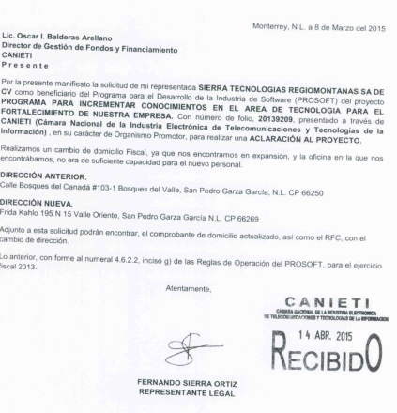
Aclaraciones al proyecto
Ejemplo Carta Cambio de domicilio
Formato Anexo I

Slide 38
NOTIFICACIONES

Slide 39
Notificaciones
CANIETI enviará un oficio al beneficiario denominado “Notificación” para comunicar las resoluciones del Consejo Directivo referentes a las prórrogas, modificaciones, aclaraciones, cancelaciones parciales o totales, u otras que considere necesaria la Instancia Ejecutora.
El beneficiario deberá leer detalladamente el documento y acusar de recibido en un plazo no mayor de tres días a la recepción del mismo, con nombre, cargo, sello, fecha y firma del representante legal.
Asimismo deberá escanearlo en alta resolución en formato PDF, y remitirlo a través de correo electrónico la Lic. Giselle Mendez al correo gestiondeprocesos@canieti.com.mx
ROP, Regla 20, Rubro I, inciso h

Slide 40
INDICADORES DE IMPACTO

Slide 41
Indicadores de impacto
Empleo Especializado Generado
Empleo Especializado Generado
Para este tipo de contratación se solicita la presentación de copia del Diploma expedido por la Universidad o Cédula Profesional emitida por la SEP que compruebe un grado de estudios de postgrado del personal contratado, maestría, doctorado o postdoctorado.
La duración del empleo especializado generado deberá ser de un año o por lo menos del período de la duración del proyecto. Incluyendo los periodos adicionales por prórrogas.
Presentar identificación oficial escaneada del documento original.
Pasaporte vigente expedido por la SRE; en caso de ser extranjero presentar su forma migratoria vigente y completa en los formatos FM2 o FM3;
Credencial para votar.
Cédula profesional expedida por la SEP.
Cartilla de Servicio Militar Nacional expedida por la SDN, identificación oficial vigente con fotografía y firma, expedida por el gobierno federal, municipal o del Distrito Federal.
Listado de empleo
1. Nombre completo del empleado
2. R.F.C.
3. CURP
4. Fecha de alta en IMSS/ Fecha de contrato
5. Número de Seguridad Social (si aplica)
6. Indicar si pertenece a una empresa Usuaria de TI o No.
7. Indicar si tiene contrato con empresa de outsourcing.
8. Tipo de contratación (temporal/permanente).
9. Número de meses contratados.
COP 2015. Numeral 2.1.7.2 Rubro III Empleo Especializado Generado

Slide 42
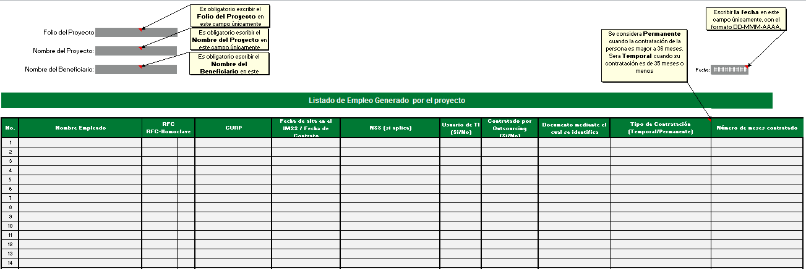
Indicadores de impacto
Empleo Especializado Generado

Slide 43
Indicadores de impacto
Empleo Especializado Generado
Tipos de Comprobación de Empleo Especializado Generado
Altas y liquidaciones ante el IMSS de la empresa beneficiaria:
Copia de Altas y liquidaciones mensuales del IMSS de la empresa beneficiaria (las liquidaciones deberán corresponder a todos los meses de ejecución del proyecto o por un año) Incluir listado e identificación oficial.
Validar que todas los documentos presenten movimiento 8 (alta ante el IMSS). No se aceptarán rechazos en sistema u otros (mov. 7).
Para las Altas en el IMSS: Las identificaciones deberán integrarse seguida del Alta en un mismo archivo. (Se anexa ejemplo).

Slide 44
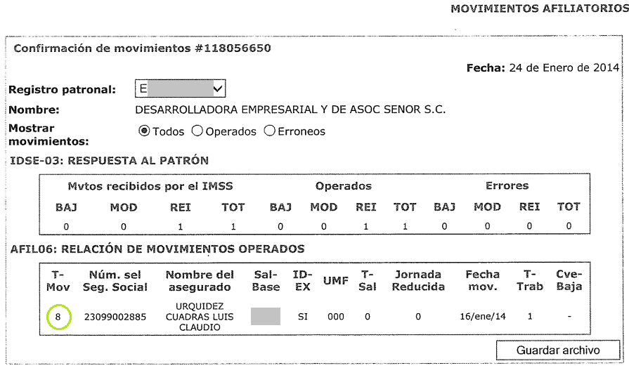
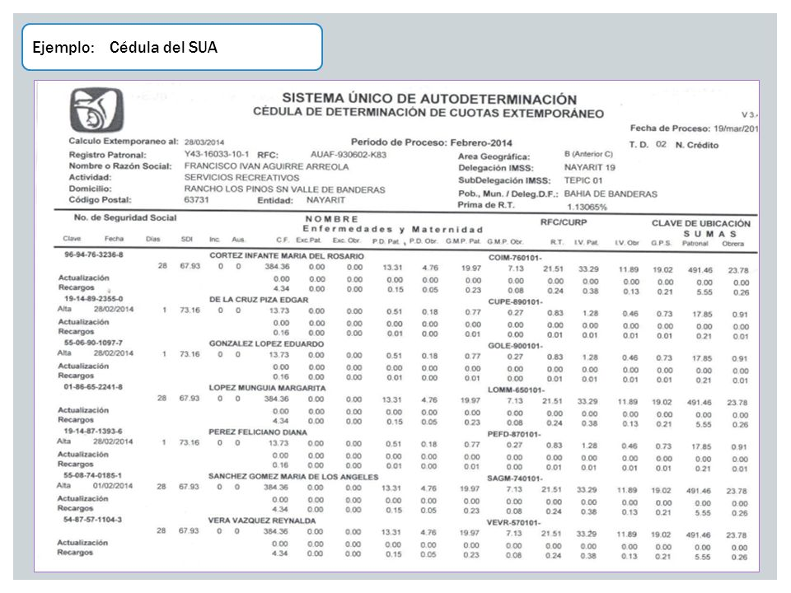
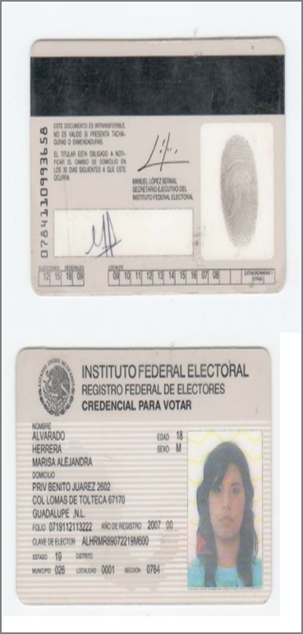
Indicadores de impacto
Empleo Especializado Generado
Ejemplo Formato Alta IMSS
Ejemplo Formato SUA

Slide 45
Indicadores de impacto
Empleo Especializado Generado
Outsourcing
Presentar el contrato con la empresa prestadora del servicio y el acta constitutiva de la misma (donde especifique que sus actividades preponderantes sea contratar personal a nombre de terceros). De igual forma, adjuntar copia de altas del IMSS de los trabajadores. Incluir listado e identificación oficial.
Validar que todos los documentos presenten movimiento 8 (alta ante el IMSS). No se aceptarán rechazos en sistema u otros (mov. 7).
Para las Altas en el IMSS: Las identificaciones deberán integrarse seguida del Alta en un mismo archivo.
COP 2015. Numeral 2.1.7.2 Rubro III Empleo Especializado Generado

Slide 46
Indicadores de impacto
Empleo Especializado Generado
Por honorarios
Contrato por empleado con la empresa beneficiaria, así como incluir el primer y último recibo de honorarios que deberán corresponder a la duración de ejecución del proyecto o por un año. Incluir listado e identificación oficial.
Estudiantes. (Prácticas Profesionales)
Solo si la solicitud de apoyo lo indica e incluir el convenio con la institución. Asimismo se deberán integrar el documento de pago e identificación oficial.
La identificación será credencial de la institución académica del nivel medio superior o superior con registro ante la SEP
La duración mínima para los estudios será de 6 meses. Incluir listado e identificación oficial.
COP 2015. Numeral 2.1.7.2 Rubro III

Slide 47
Indicadores de impacto
Empleo Mejorado
Listado de todas las personas capacitadas, con nombre, R.F.C., nombre del curso y/o certificación, documento de comprobación, fecha del curso, horas de capacitación y firma del participante.
Para los cursos en modalidad en línea, se podrá comprobar mediante un listado donde se lleve la participación de los usuarios en sistema o plataforma del proveedor en curso (Login de entrada y Login de salida).
Identificación oficial (documentos válidos)
Pasaporte vigente expedido por la SRE; en caso de ser extranjero presentar su forma migratoria vigente y completa en los formatos FM2 o FM3; credencial para votar, Cédula profesional expedida por la SEP, Cartilla de Servicio Militar Nacional expedida por la SDN.
Constancia, diploma, reconocimiento, y/o certificación (con base en el concepto seleccionado en la solicitud de apoyo) por persona, emitido por el proveedor del servicio. Escaneado del original.
COP 2015. Numeral 2.1.7.2 Rubro III Empleo Mejorado

Slide 48
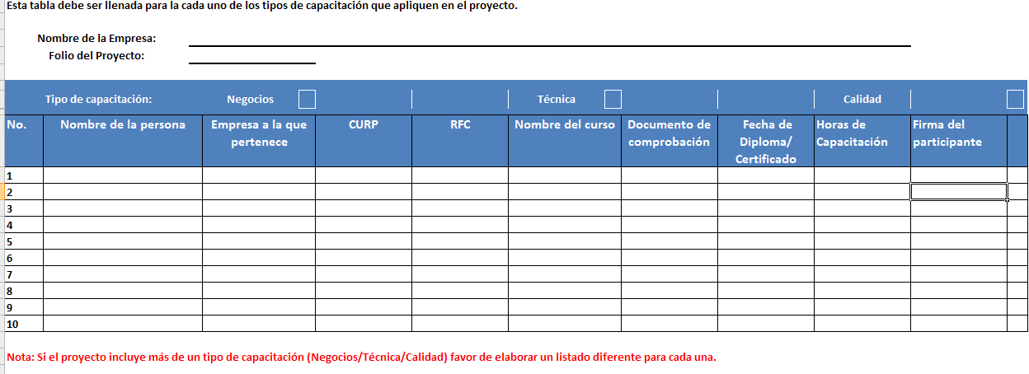
Indicadores de impacto
Empleo Mejorado
Formato Empleos Mejorados

Slide 49
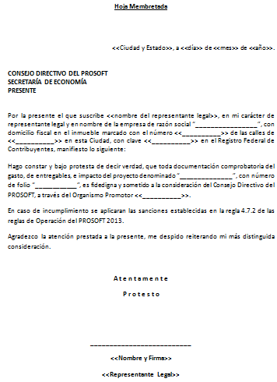
Indicadores de impacto
Carta bajo protesta
Carta signada por el representante legal bajo protesta de decir verdad de que toda la documentación comprobatoria del gasto, de entregables e impacto, es fidedigna.
En caso de identificarse lo contrario se aplicarán las sanciones establecidas en la reglas de operación 2015 Regla 21, numerales I y II.
La carta deberá ser fechada antes del
cierre del proyecto.
Formato Carta Bajo Protesta

Slide 50
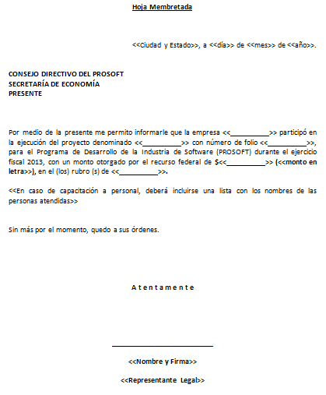
Indicadores de impacto
Carta de empresa atendida
Deberá incluirse carta de participación/satisfacción por parte de las empresas atendidas, sin considerarse clientes ni proveedores de los servicios.
La carta deberá incluir:
Fecha antes del término del proyecto
Nombre y folio del proyecto
Monto autorizado
Rubros apoyados
Año fiscal
Impresa en hoja membretada
Firmada por representante legal
(Se anexa ejemplo)
COP 2015. Numeral 2.1.7.2 Rubro III Listado de empresas atendidas

Slide 51
Indicadores de impacto
Carta de empresa atendida
Carta de empresa Atendida en el caso:
Capacitación a personal. Incluir listado con los nombres de las personas atendidas en la carta de la empresa.
Proyectos productivos. Esta carta deberá mencionar las posiciones de trabajo habilitadas, así como la dirección en la cual se ubica el equipo.
Proyectos con equipamiento y habilitación de espacios. Esta carta deberá mencionar el equipo y/o la habilitación realizada así como la dirección en la cual se ubica el equipo.

Slide 52
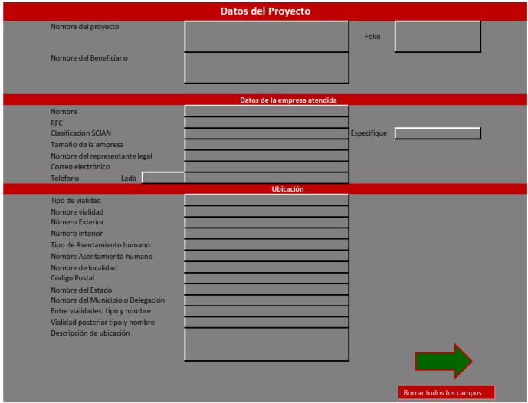
Indicadores de impacto
Formato de empresa atendida
Listado de empresas atendidas
Se deberá anexar un listado al reporte final, mismo que deberá contemplar lo siguiente:
Datos del proyecto (nombre del proyecto, nombre del beneficiario y folio).
Datos de la empresa atendida (Nombre, RFC, Clasificación SCIAN del INEGI, Tamaño de la empresa, Nombre del representante legal, Teléfono con lada, correo electrónico).
Dirección, de acuerdo al INEGI (Tipo de vialidad, nombre de vialidad, número exterior, número interior, tipo de asentamiento humano, nombre asentamiento humano, nombre de localidad, código postal, nombre de la entidad federativa, nombre del municipio o delegación, entre que vialidades está señalando tipo y nombre, tipo y nombre de vialidad posterior, descripción de la ubicación).

Slide 53
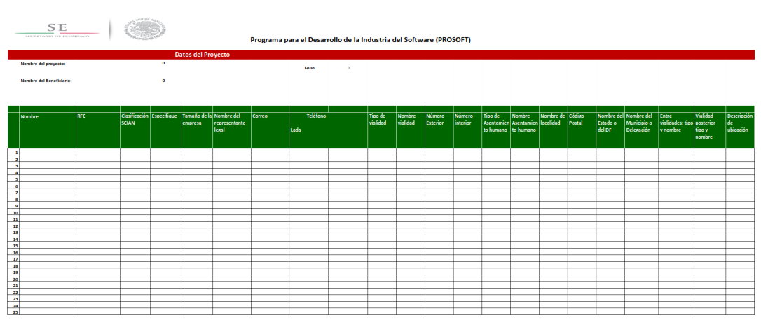
Indicadores de impacto
Formato de empresa atendida
Listado de empresas atendidas
Información adicional en caso de Proyectos Grupales:
Para comprobar que las empresas fueron atendidas, se deberá presentar adicional al listado de empresas atendidas evidencia documental de que dichas empresas estuvieron asociadas al proyecto.
Será necesario adjuntar copia de las actas constitutivas completas y/o R.F.C. de las empresas (físicas y morales); sólo podrán considerarse aquellas que pertenezcan al sector de TI y que durante la ejecución del proyecto hayan estado activas.

Slide 54
Indicadores de impacto
Ficha final del proyecto
COP 2015. Numeral 2.1.3.1,Rubro III , inciso c) Ficha técnica del solicitante

Slide 55
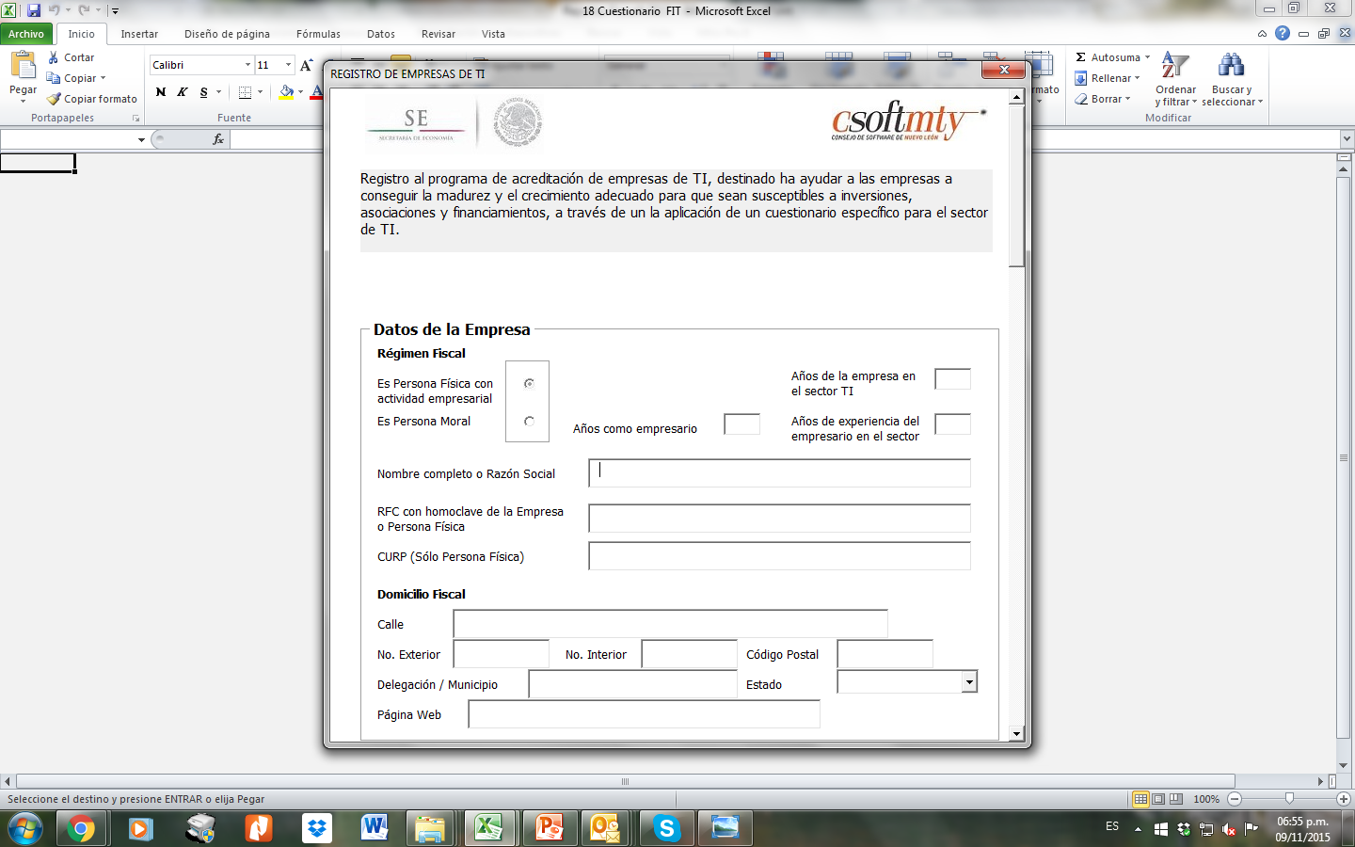
Indicadores de impacto
Cuestionario FIT
Todas las empresas MIPYME del sector de TI que reciban apoyos del PROSOFT, deberán evaluarse dentro del Programa FIT y presentar los resultados a la Instancia Ejecutora, cuando ésta lo requiera, o en su defecto permitir que la misma tenga acceso a ellos.
Independientemente del número de proyectos que le sean aprobados a una misma empresa en el mismo ejercicio fiscal, sólo será necesario presentar un reporte de Resultados por empresa.
Asociaciones Civiles y Cámaras no reportan este cuestionario.
Para el llenado de este cuestionario se anexa link: https://prosoft.economia.gob.mx/guias/
ROP. Regla 20,Rubro II , inciso n) Evaluación en programa FIT

Slide 56
EVIDENCIA FÍSICA

Slide 57
Características generales
Para que el reporte de avance sea válido debe de contener evidencia digital de entregables, indicadores de impacto y documentación financiera.
Todos los archivos deberán ser comprimidos en formato zip , no .rar
Los archivos no deben ser mayores a 4 megas.
No hay límite en el número de archivos.
El formato de entrega de los archivos deben ser en PDF (Facturas, diplomas, constancias, certificados, memorias fotográficas, etc.), a excepción de los archivos Excel, en este caso se deberán de subir en .xls
Los nombres de los archivos deben estar relacionados al contenido del entregable. (ejemplo: fotos de 10 computadoras, guardar como: 10 computadoras.pdf)
Todos los entregables deberán apegarse a las cotizaciones presentadas y a los contratos de prestación de servicios.
La Documentación deberá corresponder a la fecha del periodo que se reporte.
Todos los archivos deben de ser totalmente legibles, escaneados del original.
A continuación se presentan ejemplos de memorias fotográficas que cumplen con requisitos de evaluación por Secretaría de Economía.
COP 2015. Numeral 2.1.7.2 ,Rubro III Evidencia digital

Slide 58
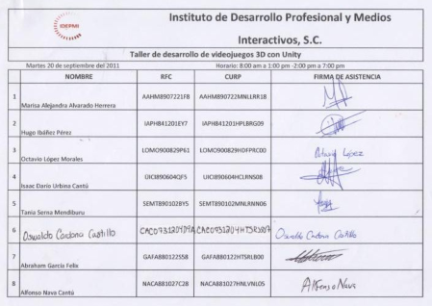
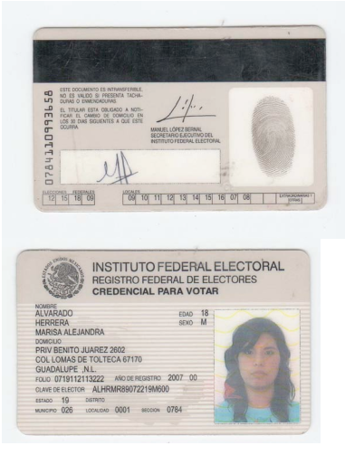

Capacitación y certificación
Cursos de capacidades técnicas.
Cursos de capacidades de negocio.
Cursos de capacidades de procesos, metodologías y modelos de calidad .
Certificaciones.
Conforme a la comprobación de empleo mejorado: listado de empleo, identificación oficial, Comprobante de curso y Copia de Certificado Autorizado

Slide 59
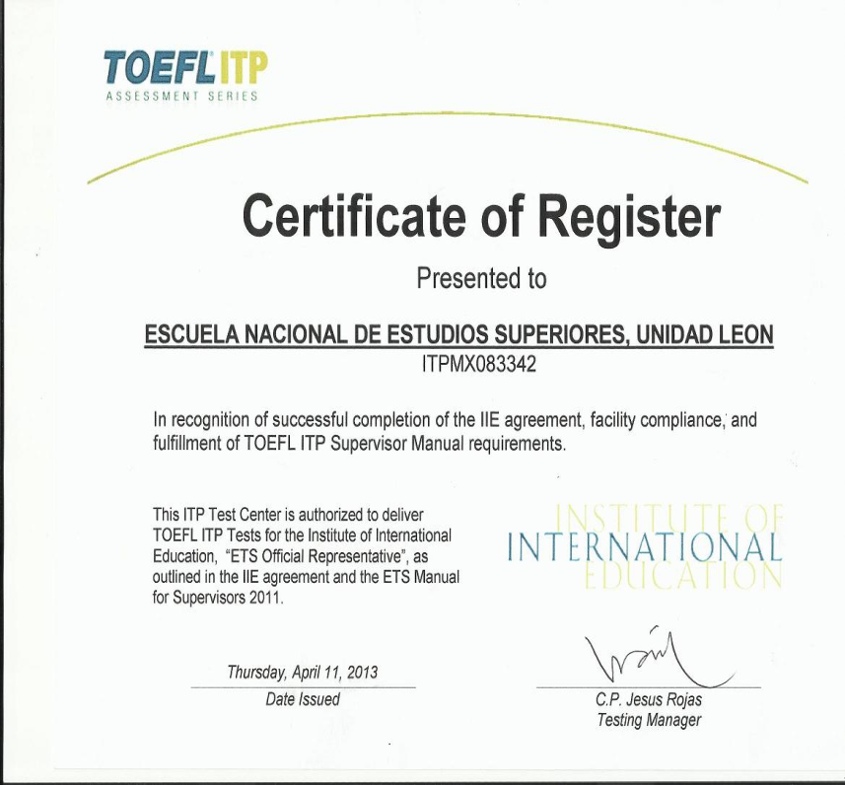
Capacitación y certificación
Cursos y certificaciones del uso del idioma inglés técnico como competencia laboral
Conforme a la comprobación de empleo mejorado: listado de empleo, identificación oficial y copia del diploma, reconocimiento o constancia de acreditación del curso:
Examen TOEFL: 550 puntos o su equivalente en el examen por computadora.
Examen TOEIC: 550 puntos
En caso de que se cuente con un examen de ubicación previo al curso, realizado por un tercero confiable, la IE podrá considerar como culminación satisfactoria si al realizarse nuevamente el examen de ubicación al termino del curso se logra un avance en el nivel de ubicación del manejo del idioma

Slide 60
Capacitación y certificación
Transferencia de metodologías o conocimiento
Conforme a la comprobación de empleo mejorado: listado de empleo, identificación oficial y comprobante de transferencia de metodologías o conocimiento.
Elaboración o compra de material de estudio
Listado de material adquirido, memoria fotográfica del material de estudio y/o copia de licencias del material electrónico.
En el caso de elaboración del material deberá presentarse una nota resumen firmada por el proveedor que presente los elementos que incluyen el material.
Desarrollo de material y contenido de capacitación
Plan del proyecto y copia del programa o curso generado.

Slide 61
Habilitación y equipamiento tecnológico
Equipamiento tecnológico.
Software o licencia.
Telefonía y conmutadores.
Laboratorios
Habilitación de espacios. Reporte del Proveedor.
Prototipos o demos (en el caso de sector de medios creativos).
Equipamiento tecnológico de aulas de capacitación.
Proyecto integral de infraestructura y equipamiento tecnológico de parque tecnológicos.

Slide 62
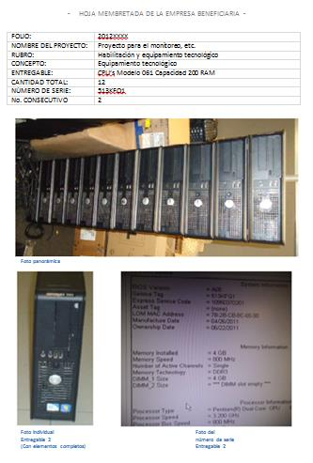
Habilitación y equipamiento tecnológico
Formato de entrega de memoria
fotográfica.
La memoria fotográfica deberá entregarse en hoja membretada, señalando los datos del proyecto, el rubro, concepto y entregable mostrado, la cantidad presentada y el número de serie.
Fotografía panorámica que muestre el total de los entregables.
Fotografía individual que muestre el modelo cotizado.
Fotografía de cada uno de los números de serie.

Slide 63
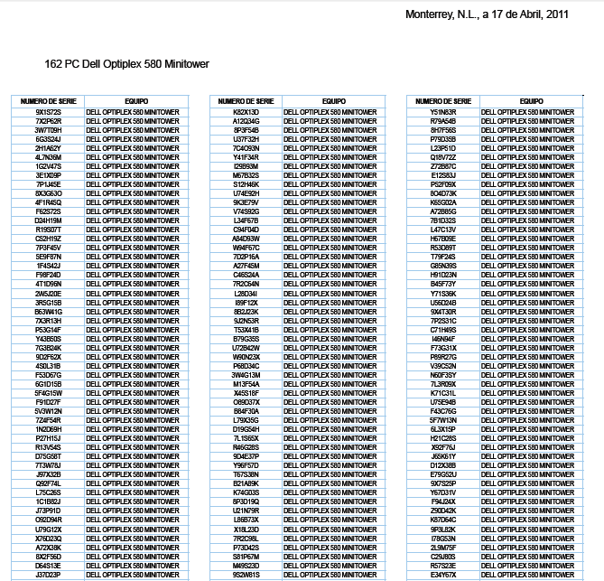
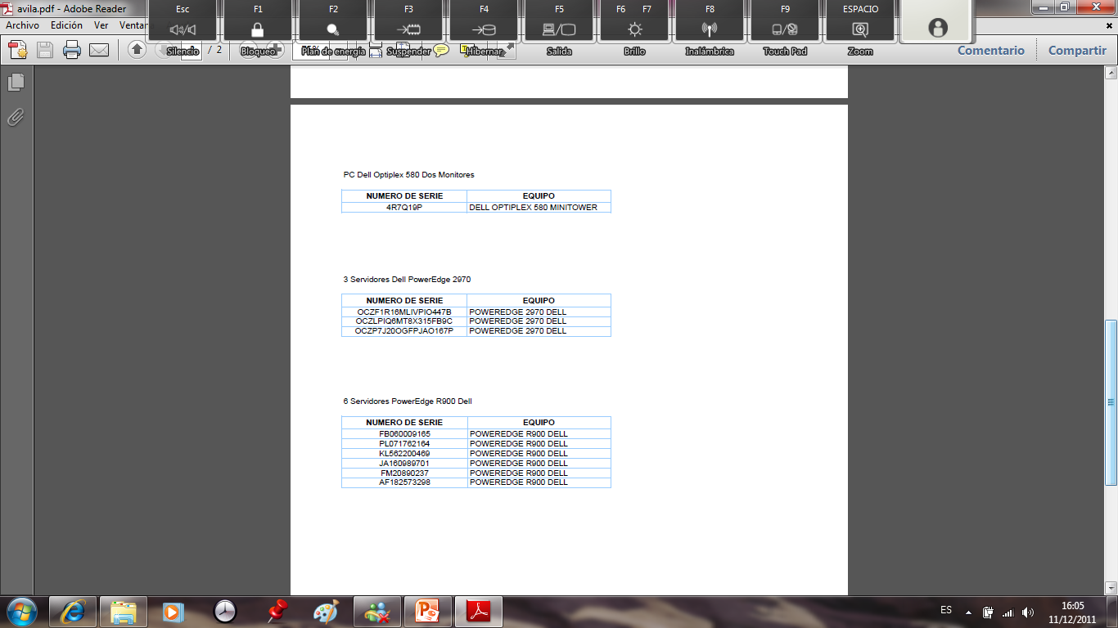
Habilitación y equipamiento tecnológico
Listados de números de serie

Slide 64
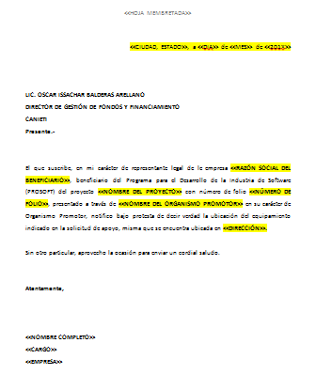
Habilitación y equipamiento tecnológico
Formato de ubicación del equipamiento tecnológico y productivo
El beneficiario dirigirá una carta bajo protesta indicando los entregables correspondientes al equipamiento y la ubicación actual y final del mismo.
El documento deberá especificar los datos del proyecto, la cantidad, entregables y ubicación.
Firmado por el representante legal en hoja membretada.

Slide 65
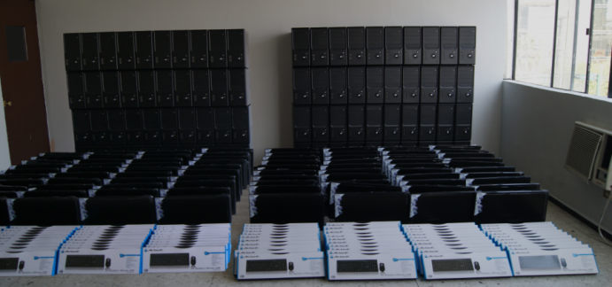
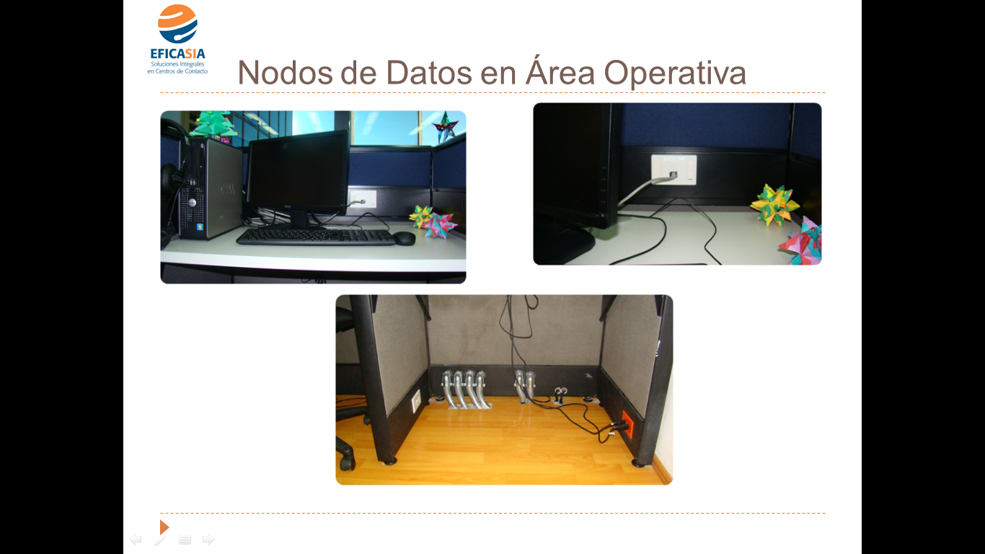
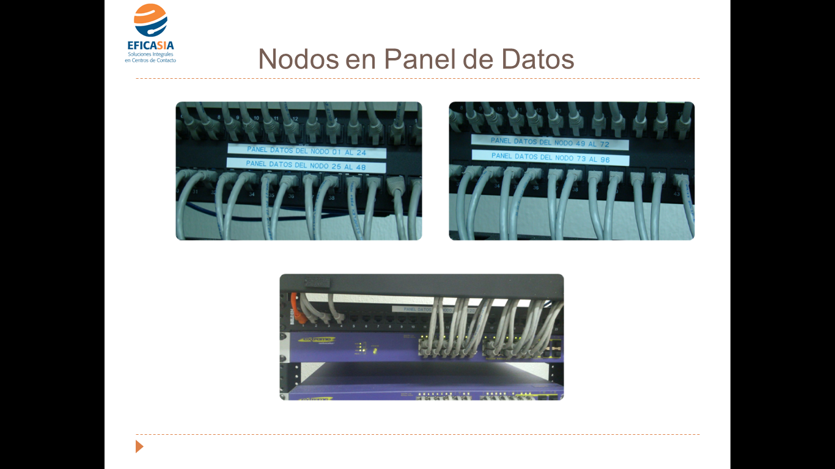
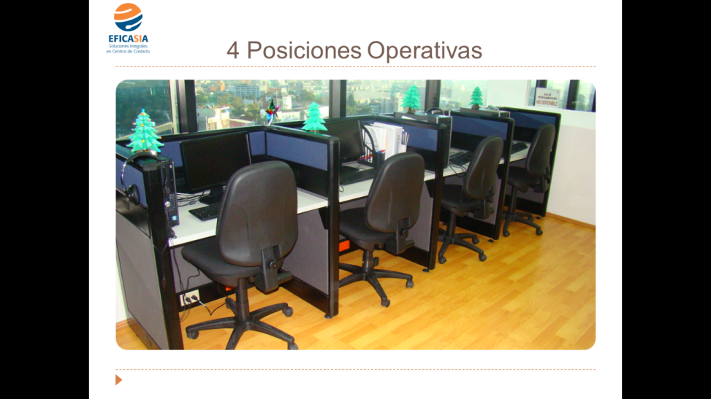
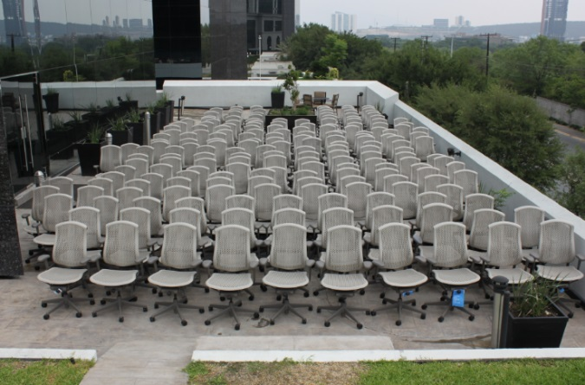
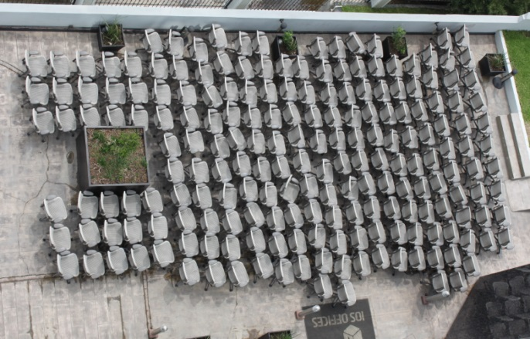
Habilitación y equipamiento tecnológico

Slide 66

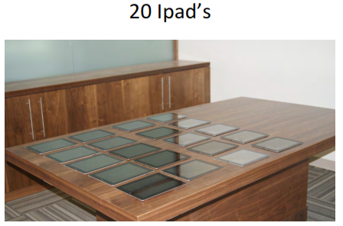
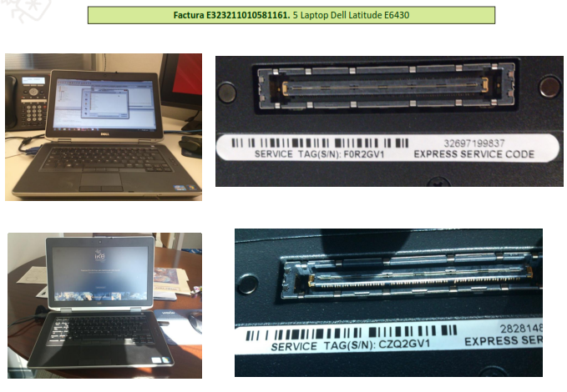
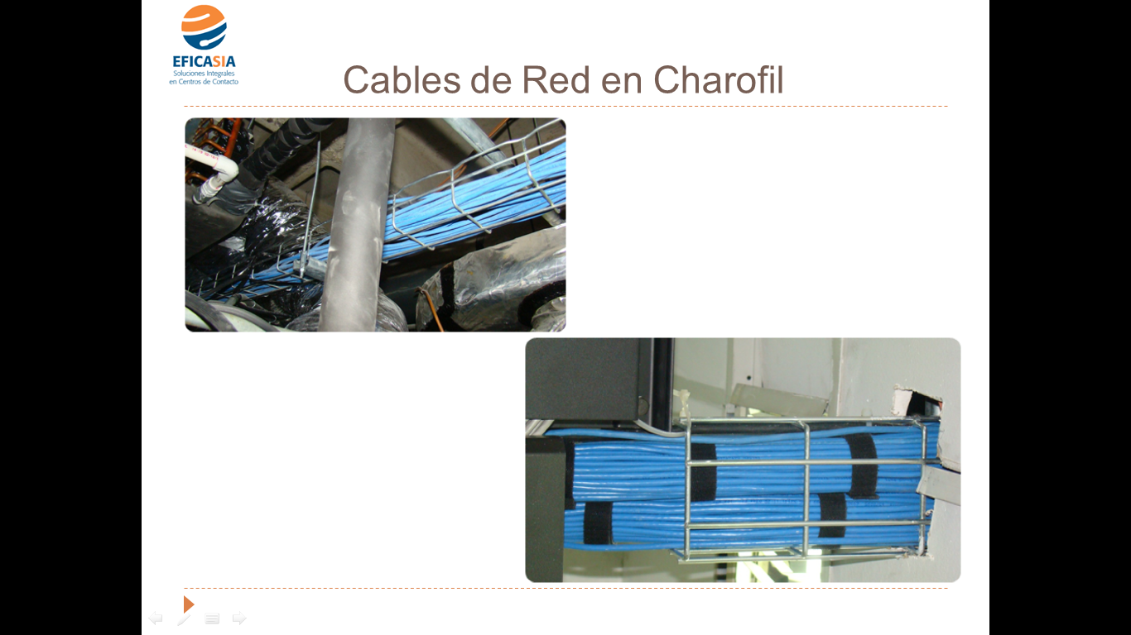
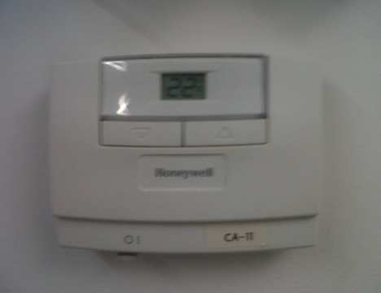

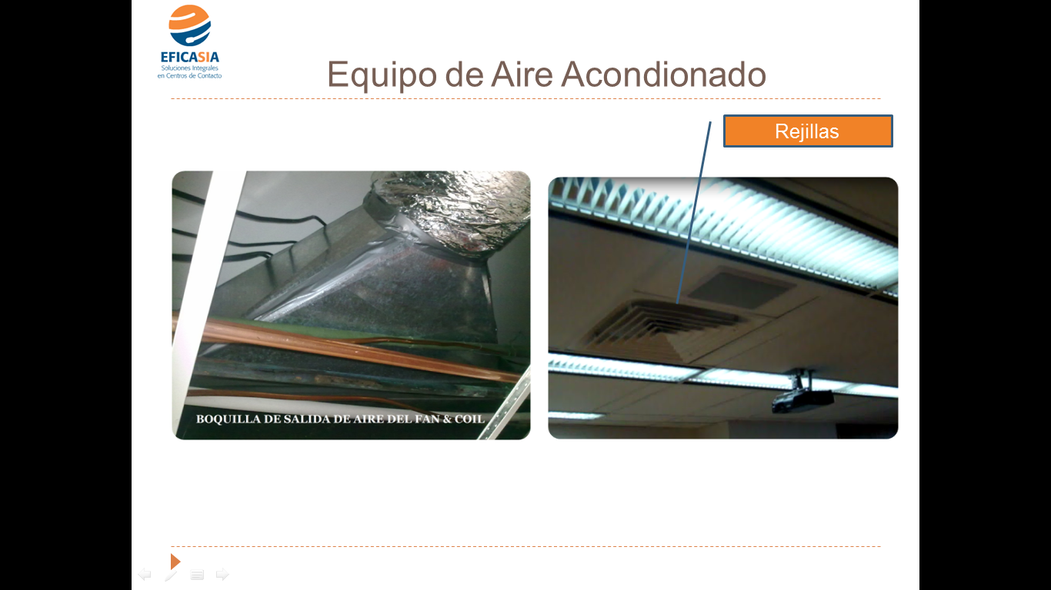
Habilitación y equipamiento tecnológico

Slide 67
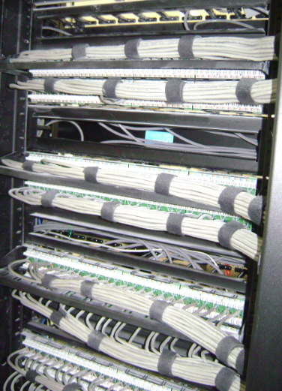
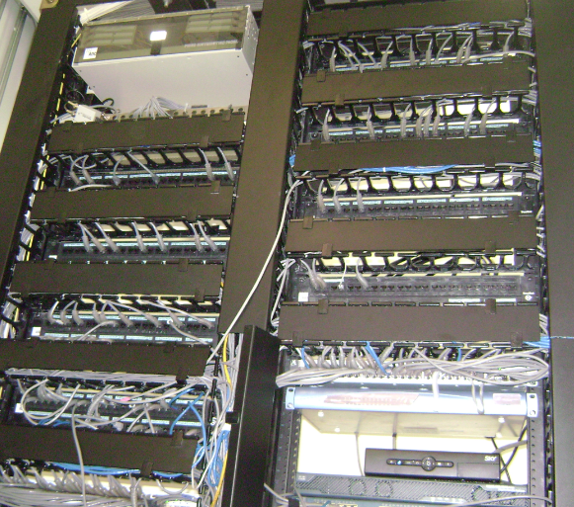
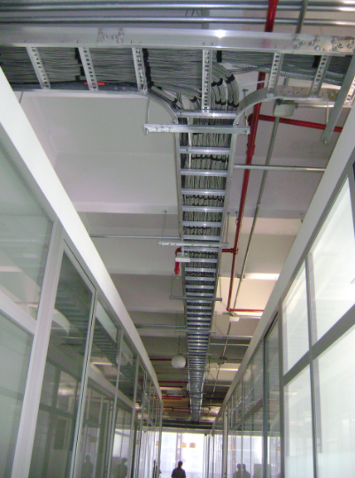
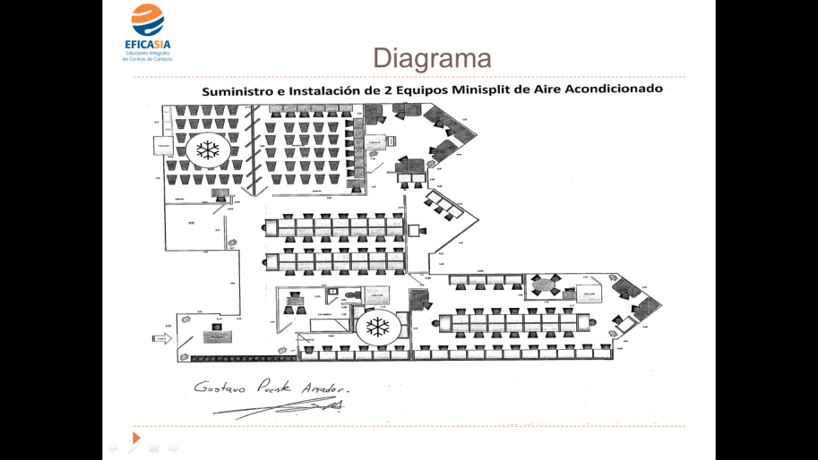
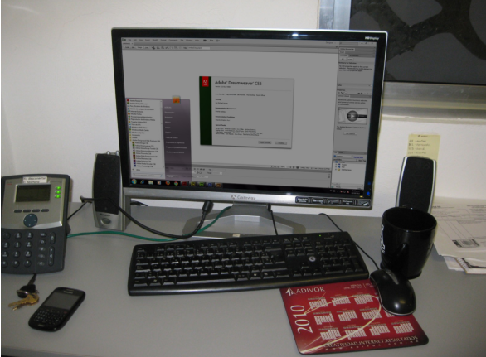
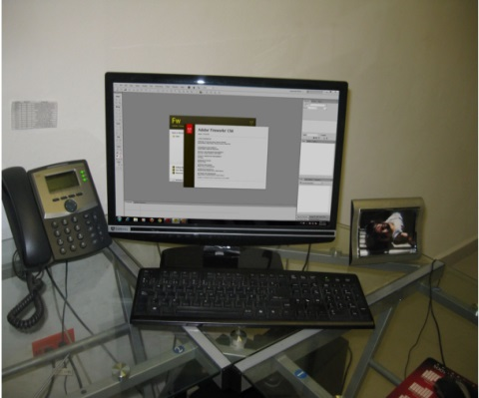
Habilitación y equipamiento tecnológico

Slide 68

Normas y modelos de calidad
Compra de normas de calidad
Relación y comprobante de los derechos de la norma.
Pago de consultoría para implantar un modelo/ metodología/ norma de calidad
Copia de los resultados/entregables completos de la consultoría. Plan de trabajo del proyecto de consultoría.
Reportes de avance del proyecto de consultoría así como los resultados obtenidos firmado por el proveedor.
Pago de evaluaciones (previas)
Plan de evaluación/certificación firmadas por el proveedor y copia de la evaluación/ certificación alcanzada.

Slide 69

Normas y modelos de calidad
Pago de evaluaciones (formales), verificaciones y certificaciones
Plan de evaluación/certificación firmado por el evaluador/certificador.
Copia de la evaluación/certificado alcanzado. En su caso, publicación de los resultados de la empresa evaluada/certificada por parte del organismo autorizado.
Autorización ante organismos para fungir como instructor o coach autorizado de modelos o metodologías de calidad propietarios.
Copia de la autorización/certificación emitido por el organismo autorizado.
Copia de identificación oficial vigente.
Gastos relacionados con el aseguramiento de la calidad y evaluación de la conformidad
para soluciones de alto valor agregado.
Copia de los resultados de las pruebas de calidad.
Carta de conformidad.

Slide 70


Normas y modelos de calidad

Slide 71


Adopción y producción de TI
Adopción de productos de software / Adopción de servicios de TI / Adopción de procesos de negocio y/o atención de clientes basados en TI
1) Copia del contrato.
2) Carta de liberación por parte del proveedor.
3) Carta de satisfacción por parte del usuario de TI.
4) Evaluación del desempeño del proveedor.
5) Reporte de visita de verificación por el OP o la Secretaría sobre el funcionamiento de la solución en las instalaciones del Usuario de TI.

Slide 72

Adopción y producción de TI
Visita de inspección
”Reporte de visita de verificación por el OP o la SE sobre el funcionamiento de
la solución en las instalaciones del usuario de TI”
El Organismo Promotor o la Instancia Ejecutora realizarán la visita de supervisión en las instalaciones de la empresa beneficiaria (en el domicilio marcado en la solicitud de apoyo), con la finalidad de verificar que el desarrollo se haya realizado al 100%, se encuentre instalado y en uso, cumpliendo las características señaladas en la (s) cotizaciones presentadas.
Asimismo, se levantará un reporte de la información observada, la cual deberá ser firmada por el beneficiario y el organismo que realice la visita. En caso de faltantes o inconsistencias se tomará nota de los mismos.
Dicho documento deberá adjuntarse al reporte final para dar cumplimiento a los entregables

Slide 73
Innovación
Adquisición y/o pago de regalías y/o licencias por tecnología.
Reporte de adquisición firmado por el proveedor correspondiente.
Copia de Licencia o regalía adquirida, o en su caso contrato.
Investigación científica aplicada, para la adquisición de nuevos conocimientos, dirigida hacia un objetivo o fin práctico, que responda a una necesidad específica.
Plan del proyecto.
Resultados completos de la investigación realizada firmada por el proveedor.
Gastos asociados a la transferencia tecnológica.
Plan de proyecto.
Reporte de resultados.
Memoria fotográfica
Adaptación, regionalización pruebas de las soluciones.
Plan del proyecto.
Reporte de resultados.
Resultados

Slide 74
Innovación
Registro de patentes.
Copia del inicio del trámite ante la autoridad competente y en su caso la resolución.
Marcas y derechos de autor.
Copia del inicio del trámite.
Carta de resolución del organismo sobre el tramite.
Servicios legales y administrativos.
Copia de los contratos.
Reporte de resultados de os servicios legales y administrativos

Slide 75
Comercialización y Estudios
Comercialización
Servicios de alto valor agregado para la comercialización de productos y servicios de TI y medios creativos digitales.
Reporte y relación de los servicios prestados.
Memoria fotográfica.
Estudios para Desarrollar Capacidades de Negocio
Benchmarking.
Estrategia del mercado.
Servicios de información y obtención de documentos.
Estudios de análisis tecnológicos.
Plan de negocios.
Resultados completos del estudio.
Copia del contrato.

Slide 76


Servicios Profesionales Diversos
Consultoría especializada.
Asesoría especializada.
Servicios de auditoría contable.
Resultado completos de la consultoría y/o asesoría realizada.
Plan del proyecto.
Copia de Contratos.

Slide 77

Eventos
Participación en eventos que tengan como propósito el posicionamiento y/o venta de los productos y servicios de TI y medios interactivos
Listado de participantes.
Paquete de participación en el evento. Memoria fotográfica.
Reporte del evento.
Indispensable agregar el logotipo del PROSOFT 3.0 y dela Secretaría de Economía, así como la leyenda:
“Este programa es público, ajeno a cualquier partido político. Queda prohibido su uso para fines distintos a los establecidos en el programa”.

Slide 78




Eventos
Realización de eventos que tengan como temática principal el sector de TI.
Renta de Espacios para la participación e eventos, construcción y montaje de módulos de exhibición para la promoción.
Listado de participantes.
Paquete de participación en el evento. Memoria fotográfica.
Reporte del evento.
Indispensable agregar el logotipo del PROSOFT 3.0 y dela Secretaría de Economía,
así como la leyenda:
“Este programa es público, ajeno a cualquier partido político. Queda prohibido su uso para fines distintos a los establecidos en el programa”.

Slide 79
EVIDENCIA LÍQUIDA CONTABLE

Slide 80
Evidencia líquida contable
Facturación de los bienes y/o servicios del proyecto
Los recursos federales, estatales y privados asignados al proyecto deberán ser ejercidos (facturados) a nombre del beneficiario directo para la adquisición de los bienes y/o servicios,
En el caso de los proyectos en donde empresas relacionadas y/o asociadas actúen como compradores y/o aportantes, se deberá comprobar que las adquisiciones finales no se realizaron dentro del grupo de empresas relacionadas y/o asociadas, así como haber sido señaladas en la Solicitud de Apoyo.
Los BEN están obligados, durante cinco ejercicios fiscales posteriores a la fecha de cierre del proyecto, a entregar la información relativa a los beneficios e impactos del proyecto apoyado, con el fin de monitorear el impacto del programa. Lo anterior podrá hacerse a través de la ficha técnica establecida para ese fin por la Instancia Ejecutora, o conforme lo determine ésta y en los plazos establecidos por la misma.
ROP. Regla 20,Rubro II , inciso f) Entregar información sobre los beneficios e impactos del proyecto

Slide 81

Evidencia líquida contable
Todas las facturas deben contener los requisitos fiscales (revisar art 29a del Código Fiscal ) http://info4.juridicas.unam.mx/ijure/fed/7/59.htm?s
Los conceptos de las facturas deben apegarse a los entregables y cotizaciones. Desglosar precios unitarios, subtotal, I.V.A. 16%, total por el monto autorizado en cotización. Recordar solicitar a sus proveedores facturación donde no mezclen rubros, así como especificar el número de pagos en caso de pagos diferidos (Ejem. 1/4)
Deben de llevar la leyenda: “para el proyecto <<nombre y folio“ del PROSOFT.

Slide 82
Evidencia líquida contable
Para la correcta comprobación líquida es necesario presentar en una carpeta digital por entregable de los siguientes documentos:
Factura debidamente requisitada.
Validar la factura y presentar comprobante expedido por el SAT.
Facturas digitales CFDI) https://verificacfdi.facturaelectronica.sat.gob.mx
Comprobante de pago: Transferencia bancaria o ficha de depósito.
Estado de cuenta que refleje la salida del recurso federal y privado a la cuenta de los proveedores.
Compra de dólares y tipo de cambio (en caso de aplicar).
Estado de cuenta que refleje el ingreso del recurso federal a la cuenta destinada a PROSOFT.
Formato Listado de Facturas: Documento en excel desglosando la información correspondiente (documento general). Se anexa formato.

Slide 83

Evidencia líquida contable
Formato Excel Desglose de Facturas Nacionales
Empresa / Folio / Nombre del proyecto / No. Factura / Fecha de la factura / Proveedor / R.F.C. del proveedor / Rubro / Entregable / Cantidad / Precio Unitario / Subtotal / Tipo de cambio/ Monto total del entregable en factura / Fecha de pago / No. de cheque o transferencia / Monto del pago con recurso federal / Monto del pago con el recurso privado
Formato listado facturas

Slide 84
Evidencia líquida contable
Facturas o comprobantes expedidos en el extranjero
Tendrá que presentar comprobante de pago que acredite el tipo de cambio utilizado para el pago de dicho documento, así como pedimento o documento de embarque. (Mediante ficha de depósito o transferencia bancaria). Agregar ficha de depósito, escanear del original.
Las facturas de equipamiento y software deben contener el número de serie del mismo.
Aportaciones no líquidas
La comprobación de las aportaciones no líquidas aprobadas se realizarán a través de un documento oficial en la cual se consigne que la aportación prevista en la Solicitud de Apoyo sí se incorporó en el desarrollo del proyecto.
  COP 2015. Numeral 2.1.7.2 , inciso 3)

Slide 85


Evidencia líquida contable

Slide 86
DICTAMEN
CONTABLE

Slide 87
Dictamen Contable
El BEN deberá adjuntar al reporte final un dictamen financiero sobre la mezcla total de las aportaciones del proyecto que deberá ser realizado por un despacho externo de contadores públicos autorizados por la SHCP, con base en los Términos de Referencia y Criterios de Operación.
Deberá integrarse en el sistema el documento comprobatorio del registro que autoriza al Auditor Externo. https://www.consulta.sat.gob.mx/cprsinternet/
  ROP. Regla 12, Fracción V

Slide 88
Dictamen contable
El Beneficiario deberá entregar al despacho auditor:
Formatos para elaborar el dictamen contable establecido por la IE proporcionado a través de los medios que estime pertinentes que deberá obtener de la página del PROSOFT.
Reglas y Criterios de Operación del ejercicio fiscal correspondiente al proyecto.
Convenio de Asignación de Recursos debidamente registrado por esta Secretaría, con la Solicitud de Apoyo. (En caso, de que se haya realizado una modificación al proyecto y que esta haya sido autorizada por el Consejo Directivo del PROSOFT, se deberá entregar al Despacho la información de la modificación y acuerdo de resolución).
Estados de cuenta bancarios y transferencias que reflejen los pagos a los proveedores de los recursos federal, estatal y privado, según aplique.
Facturación original a nombre del BEN correspondiente de los bienes y/o servicios que se hayan adquirido.
  COP 2015. Numeral 2.1.7.2 Dictamen Contable

Slide 89
Dictamen contable
El Dictamen deberá contener los siguientes apartados:
Hojas de datos e índice.
1) Este apartado deberá tener una hoja de datos que incorpore los datos del proyecto, beneficiario, organismo promotor, proveedores, información del despacho y número de fojas que se entregan.
2) En la segunda página incluirá un índice con el listado de documentos contenidos en el dictamen, incluyendo la relación de facturas, estados de cuenta y cualquier otra información que conforme el anexo del dictamen. La información deberá presentarse en estricto orden.
COP 2015.Numeral 2.1.7.2 Elaboración y presentación del reporte final

Slide 90
Dictamen contable
Resumen del dictamen contable.
El despacho deberá describir el resultado obtenido de la revisión acorde a cada uno de los criterios establecidos y la normatividad aplicable en relación al ejercicio de los recursos federales, estatales (en su caso), de otros aportantes y de la iniciativa privada.
De existir, deberá informar en este apartado los incumplimientos en cualquiera de los criterios o en la normatividad aplicable, detallando el motivo y en su caso la cantidad observada, describir los rubros en que se presenten subejercicios sobre los montos autorizados.
En caso de que el proyecto tenga autorizadas modificaciones a los entregables, fechas o cualquier disposición autorizada por el Consejo Directivo, el despacho o contador deberá incluir un apartado en esta sección que incluya el acuerdo del Consejo y la información correspondiente a lo autorizado.
Podrá incorporar aquí todas las observaciones que considere pertinentes para la revisión incluyendo aquellas inconsistencias encontradas en facturas, nombres, folios, etc.
COP 2015.Numeral 2.1.7.2 Elaboración y presentación del reporte final

Slide 91

Dictamen contable
Concentrado de gastos.
Este documento informa sobre el ejercicio de los recursos aprobados en cada proyecto incorporando en un archivo en Excel toda la información relacionada a cada rubro de apoyo, concepto aplicable, entregable aprobado y entregable descrito en las facturas correspondientes.
https://prosoft.economia.gob.mx/formatos/
COP 2015.Numeral 2.1.7.2 Elaboración y presentación del reporte final

Slide 92
Dictamen contable
Anexos.
El despacho deberá incorporar al dictamen contable, toda la documentación revisada en estricto orden del índice y con apego al concentrado de gastos.
Deberá incorporar aquí, cada una de las facturas revisadas, los estados de cuenta bancarios y cualquier otro documento que evidencie o demuestre el ejercicio del gasto para el proyecto aprobado en su totalidad.
COP 2015.Numeral 2.1.7.2 Elaboración y presentación del reporte final

Slide 93
Dictamen contable
Consideraciones finales
El contador o despacho externo de contadores públicos autorizados por la SHCP asentará en una leyenda al final del dictamen lo siguiente:
1) Que la información que presenta es fidedigna y que es autorizada por dicho contador o despacho.
2) Deberá incluir en la hoja de datos el total de fojas que se incluyen en el dictamen.
3) Los anexos en estricto orden del índice.
Será responsabilidad del despacho o contador público dar fe sobre lo que está firmado y la autenticidad de la información, así como de la revisión de la normatividad, los entregables, la mezcla de recursos, facturas y las demás características antes mencionadas.
Los apartados hoja de datos y resumen de dictamen contable, deberán incluir el membrete del despacho o nombre del contador responsable. Todas las hojas del dictamen deberán estar foliadas y rubricadas. El despacho deberá incluir con firma autógrafa el responsable de la revisión con el folio y número del contador o despacho externo de contadores públicos autorizados por la SHCP.
COP 2015.Numeral 2.1.7.2 Elaboración y presentación del reporte final

Slide 94
CIERRE DE PROYECTO

Slide 95
Cierre de proyecto
El proyecto concluirá una vez que se hayan cumplido al 100% con los entregables, indicadores de impacto y egresos marcados en la solicitud de apoyo; o bien, si fuera el caso, con el pago de los reintegros calculados por la Instancia Ejecutora.
Asimismo, deberá estar al corriente con la información financiera solicitada; es decir, pagar al 100% los rendimientos calculados y realizar la cancelación de la cuenta.
El o los reportes de avance o finales se validarán a través del sistema del PROSOFT y se aprobarán al comprobar los datos antes mencionados.

Slide 96

Cierre de proyecto
Cuando el proyecto se apruebe se visualizará en el sistema de la siguiente manera:
A su vez, la Instancia Ejecutora emitirá la carta de cierre dirigida al beneficiario, en la cual confirmará la conclusión del proyecto, no omitiendo que deberá resguardar la información por 5 años y que se le solicitarán reportes de los indicadores en los 5 ejercicios fiscales posteriores.
El beneficiario deberá acusar el documento y remitir el acuse a las oficinas de CANIETI Nacional.

Slide 97
REPORTE DE
AVANCE / FINAL
GUÍA DE LLENADO DE FORMATO ELECTRÓNICO

Slide 98


Guía de llenado de formato electrónico
Ingresar a la pagina web de PROSOFT: http://www.prosoft.economia.gob.mx/beneficiario
Ingresar usuario y contraseña para ingresar al sitio.
Clic en iniciar sesión.
Se muestra la pantalla principal y dar clic en la opción Reporte de seguimiento a proyectos aprobados.
El sistema validará la opción de “Generación de reportes” una vez que se haya ministrado el recurso del proyecto.
Ingresar Usuario
Ingresar Contraseña
Clic en iniciar sesión
Clic en Reporte de seguimiento a proyectos aprobados

Slide 99


Guía de llenado de formato electrónico
5. Seleccionar el año del ejercicio fiscal del proyecto
6. Seleccionar el nombre del proyecto
En caso de ser un nuevo reporte seleccionar la opción de “Nuevo Reporte”, en caso de que ya lo hayan generado anteriormente y se siga cargando información o se vaya a corregir, ir a la opción de “Listar reportes”.

Slide 100


Guía de llenado de formato electrónico
Si se da clic a la liga de “crear reporte desde cero” se enviará a la página de inicio de captura del reporte.
Este procedimiento aplica al crear el 1° reporte de avance.
Por el contrario, si das clic en “crear un reporte a partir de uno existente” se puede elegir de la lista de reportes ya iniciados para tomarlo como base; recomendado para crear un 2° reporte de avance y/o final.
Al realizar este paso se genera una copia; no obstante, cada reporte es independiente y un cambio en cualquiera de ellos no afecta al otro.
7. Seleccionar el reporte al que se agregara o modificara información

Slide 101

Guía de llenado de formato electrónico
Se muestra la pantalla principal de seguimiento de reporte
Las fechas se actualizaran una vez seleccionado el periodo a reportar.
Periodos a reportar.

Slide 102


Guía de llenado de formato electrónico
En la parte superior izquierda de la pantalla se visualizan iconos de hojas con números. Estas ligas indican en que página se encuentra el reporte.
Cabe destacar que aún cuando se cambie de página dando clic sobre cualquier número, la información capturada será automáticamente almacenada.
Por otra parte, del lado derecho, tanto en la parte superior como inferior, se encuentran los siguientes botones:
Guardar: para almacenar la información y quedarse en la misma ubicación.
Guardar y Salir: para archivar los datos capturados y abandonar el reporte para su modificación y/o envío posterior.
Siguiente: para moverse a la página sucesiva.

Slide 103


Guía de llenado de formato electrónico
8. Elegir el tipo de reporte que se esta elaborando.
9. Seleccionar el tipo de reporte si es reporte semestral o final.
Se deberá elegir los reportes en orden progresivo (1,2,3 o final para el término del proyecto).
En caso de recibir un reporte diferente el Organismo Promotor regresará el reporte al Beneficiario para realizar las correcciones correspondientes.
10. Seleccionar la hoja número 2 y llenar los datos del responsable del seguimiento.
Es recomendable indicar 2 responsables del proyecto para su localización en caso de ser necesario.
Es importante que la persona responsable del proyecto se encuentre capacitada y autorizada para recibir correos y notificaciones.
El encargado será 100% responsable de reunir, revisar y subir la información correspondiente al sistema.

Slide 104


Guía de llenado de formato electrónico
Hoja 2, puntos 6.a y 6.b, avance de entregables.
Se podrán anexar los entregables sin importar el numero de los mismos, siempre y cuando estén en formato PDF, y comprimidos en formatos ZIP, con un peso igual o menor a 4 megas.
Se podrá modificar el avance en los entregables, en este caso el valor objetivo será 4, y el actual será el numero de documentos que anexemos; el % de ponderación será 100, ya que solo hay un rubro de apoyo, caso contrario se dividirá el 100% entre el numero de rubros de apoyo, conforme a la importancia de los mismos para el proyecto.

Slide 105

Guía de llenado de formato electrónico
Conceptos del punto b. Avance de Entregables.
Modificar
Icono para modificar los valores: valor objetivo, actual, % de avance y % de ponderación.
Clave
Nomenclatura generada automáticamente vinculada al concepto de apoyo.
Valor Objetivo
Número total de entregables especificados en el concepto de la solicitud de apoyo.
Valor actual
Número actual de entregables presentados en el reporte.
% de Avance
Para obtener el % correcto es necesario multiplicar 100 X Valor actual y el resultado dividirlo entre el valor objetivo.
% de Ponderación
Grado de relevancia que posee el valor del entregable en referencia a los rubros que integran el proyecto.
% Sobre Meta Total
Valor generado automáticamente para el cálculo de avance.

Slide 106


Guía de llenado de formato electrónico
Para adjuntar la información digital, dar clic en opción <Anexar relación> en el entregable en el cual se desea subir un archivo.
Se desplegará una ventana como la siguiente (En caso de que no aparezca verificar la configuración de ventanas emergentes):

Slide 107

Guía de llenado de formato electrónico
Al dar clic en el botón Examinar, se busca la ruta en el cual se encuentran los archivos que se desean subir.
Una vez seleccionado el archivo, dar clic en el botón “Subir documento” y el sistema lo agregará.
El sistema permite la entrada de archivos con extensión .zip y hasta 4 MB de espacio.
En caso de que la aplicación no permita agregar un archivo, verifique que se cumplan estas dos condiciones.
Para cerrar la ventana dar clic en Salir.

Slide 108
Guía de llenado de formato electrónico
Conceptos del punto c. Indicadores de Impacto
Modificar
Icono para modificar los valores: valor objetivo, actual, % de avance y % de ponderación.
Clave
Nomenclatura generada automáticamente vinculada al concepto de apoyo.
Valor Objetivo
Número total de entregables especificados en el concepto de la solicitud de apoyo.
Valor actual
Número actual de entregables presentados en el reporte.
% de Avance
Para obtener el % correcto es necesario multiplicar 100 X Valor actual y el resultado dividirlo entre el valor objetivo.
% de Ponderación
Grado de relevancia que posee el valor del entregable en referencia a los rubros que integran el proyecto.
% Sobre Meta Total
Valor generado automáticamente para el cálculo de avance.

Slide 109

Guía de llenado de formato electrónico
Modificar en esta tabla los conceptos antes mencionados

Slide 110

Guía de llenado de formato electrónico
La página 3 es exclusiva de los comprobantes de egresos.
Al seleccionar la opción de “Agregar nuevo comprobante”, se puede anexar la comprobación que compruebe el 100% la mezcla de recursos.

Slide 111
Guía de llenado de formato electrónico
Conceptos de punto No. 7 Comprobantes de egresos (líquidos)
Editar
Icono para modificar los valores: Concepto, número de comprobante, R.F.C., Monto de facturas, monto
pagado por PROSOFT.
Clave
Nomenclatura generada automáticamente vinculada al concepto de apoyo.
Concepto
Denominación del rubro del entregable a presentar.
Número de comprobante
Número de la factura o comprobante fiscal.
R.F.C. del emisor
Registro Federal del Contribuyente del Proveedor.
Monto de Facturas
Cantidad monetaria total del entregable a presentar, I.V.A. incluido 16%.
Monto pagado por chequera Fondo PROSOFT
Cantidad monetaria del recurso del PROSOFT destinado al pago del entregable.
Comprobante digitalizado
Casilla donde se anexa el documento comprobatorio.

Slide 112

Guía de llenado de formato electrónico
El campo denominado “clave” se llena de manera automática por el sistema.
El resto de las columnas son agregadas por medio del botón “Agregar nuevo comprobante”. Esto dirige a la siguiente ventana:
En la página se deberá capturar:
Concepto (De lista desplegables).
R.F.C. de proveedor.
Monto pagado con chequera (En caso de aplicar pago de recurso federal). Si no se realizó pago con este recurso ingresar $ 0.00
Al ingresar los campos “número de comprobante” y “monto de factura” presione el botón de “Agregar monto” para guardar el avance.
Una vez que haya terminado de vaciar la información, dar clic al botón “Agregar comprobante”. Regresará a la página anterior, con la información actualizada.
Para agregar documentos o el archivo que compruebe el egreso, dar clic en <Anexar> en el renglón del comprobante al que desea agregar el archivo.
Nuevamente aparece la pantalla para subir documentos.

Slide 113


Guía de llenado de formato electrónico
Una vez realizados los pasos anteriores se podrá anexar la documentación comprobatoria del gasto conforme a lo establecido en las ROP correspondientes.
Se podrán anexar los comprobantes sin importar el numero de los mismos, siempre y cuando estén en formato PDF, y comprimidos en formatos ZIP, con un peso igual o menor a 4 megas.
Ocuparemos la opción de “Editar”, para modificar algún dato que haya sido mal capturado.

Slide 114

Guía de llenado de formato electrónico
En la hoja 4, se muestran las Inversiones por aportante, así como el resumen de Avances.

Slide 115

Guía de llenado de formato electrónico
En la hoja 4 se visualiza el resumen de los avances del proyecto, y se podrá modificar los montos ejercidos del mismo.
Se podrán modificar los montos de avance en el ejercicio de los recursos por aportante del proyecto, tal y como se muestra en la siguiente diapositiva.
Se muestra el avance en el proyecto.

Slide 116

Guía de llenado de formato electrónico
Para modificar los campos del cuadro original (Inversiones por aportante), de clic en el botón Modificar e indique la inversión que realizó cada fuente en el periodo reportado, lo mismo aplica para las inversiones no líquidas.
Sugerencia: Sume los subtotales de la página 3.
Guardar los cambios.
Se podrán capturar los montos ejercidos por cada unos de los aportantes, a la fecha del periodo a reportar.
Una vez capturados los montos, dar clic en opción “Guardar y Salir”.

Slide 117

Guía de llenado de formato electrónico
Al dar clic en guardar y salir se mostrarán los datos del monto total aportado por cada instancia.

Slide 118

Guía de llenado de formato electrónico
Por último se visualiza el Resumen de Avances que es un comprimido de la información capturada y que es generado automáticamente por el sistema.
Como fin de actividad, solo hay que enviar el reporte al OP (CANIETI). Esto se hace mediante el botón “Enviar” que se encuentra del lado derecho, tanto en la esquina superior como en la inferior de la página 4.

Slide 119

Guía de llenado de formato electrónico
Una vez capturada toda la información con la que se cuente, se podrá dar clic en la opción “Enviar” para que el reporte llegue al Organismo Promotor y pueda ser revisado por el mismo.
Si aun falta información por anexar, se podrá seleccionar la opción de “Guardar y Salir”, para que posteriormente sea cargada.

Slide 120


Guía de llenado de formato electrónico
Trabajar sobre un reporte comenzado
Para ver los reportes iniciados, se sitúa en la página de Proyectos.
Dar clic al botón de “Listar reportes”
y se ven todos los reportes que aún no han sido enviados.
Seleccionar el proyecto que se desea editar dando clic en el nombre del proyecto e ingresar a la primera página de nuestro reporte.
Nota.- Al dar clic en el lápiz obtendremos la opción de borrar el reporte; los informes eliminados no podrán recuperarse.

Slide 121
Guía de llenado de formato electrónico
Cada vez que se envíe un reporte es necesario notificar vía correo electrónico a CANIETI al responsable de seguimiento de la Sede que corresponda:
  Una vez recibido, el Organismo Promotor (CANIETI), revisará el reporte para validarlo.
  En caso de ser correcto será enviado a Secretaría de Economía para su revisión, de lo contrario serán solicitadas las modificaciones al BEN.
  En su caso, el BEN tendrá un plazo máximo de 10 días hábiles para subsanar las observaciones de la DGCIED, a partir de la fecha de envío de las observaciones al OP.
  La DGCIED emitirá hasta un máximo de tres ciclos de observaciones a los reportes. Si después de dichos ciclos no se subsanaran las observaciones y/o se presentara documentación incompleta, la DGCIED expondrá el caso ante el Consejo Directivo para que determine lo que corresponda, y en su caso, el reintegro de recursos.

Slide 122
Reglas y Criterios de Operación 2015
El presente documento tiene fundamento en las Reglas y Criterios de Operación del ejercicio fiscal 2015:
Reglas de Operación del PROSOFT (ROP)
https://prosoft.economia.gob.mx/ro2014/ROP_2014.pdf
Criterios de Operación del PROSOFT (COP 2015)
https://prosoft.economia.gob.mx/ro2015/COP2015.pdf
Documentos y Formatos para la comprobación de proyectos CANIETI
http://www.canieti.org/servicios/fondos/fondos_copy1/prosoft.aspx

Slide 123
Directorio CANIETI Nacional
Lic. Gisela Rangel
Directora de Gestión de Fondos y Financiamiento
direccionfondos@canieti.com.mx
(55) 52 64 08 08 Ext.135
Lic. Nancy Garza
Gerente de Fondos y Financiamiento
Proyectos de Industria
informacionfondos@canieti.com.mx
(81) 83 35 59 95
Lic. Susan Bermeo
Nuevos proyectos y seguimiento a proyectos estratégicos
fondos@canieti.com.mx
(55) 52 64 08 08 Ext.203

Slide 124
Directorio CANIETI Nacional
Lic. Vanessa Martínez
apoyofondos@canieti.com.mx
Proyectos de Industria
(55) 52 64 08 08 Ext.202
Lic. Nallely González
Reportes de avance, finales, solicitudes de modificación, prórrogas
asistentefondos@canieti.com.mx
(55) 52 64 08 08 Ext.203
Lic. Giselle Méndez
Jurídico y Notificaciones de acuerdos del Consejo Directivo
gestiondeprocesos@canieti.com.mx
(55) 52 64 08 08 Ext.202
Lic. Estefani Zanabria
Finanzas, Reintegros, rendimientos, apertura y cierre de cuentas
seguimientofondos@canieti.com.mx
(55) 52 64 08 08 Ext.202

